Slide 1


专利管理系统
研发培训手册
研发人员使用版
www.zhihuiya.com

Slide 2
目录
01 访问方式
05 海外申请
06版权申请
02 专利申请
03 流程待办处理
04 专利跟踪查询

Slide 3
访问方式
01
登录方式
首页
www.zhihuiya.com

Slide 4

登录方式
在学校内网环境内 推荐使用谷歌和火狐浏览器，输入以下地址
系统内部访问地址：https://cponline.hnust.edu.cn/
输入统一认证的账号和密码登录。

Slide 5
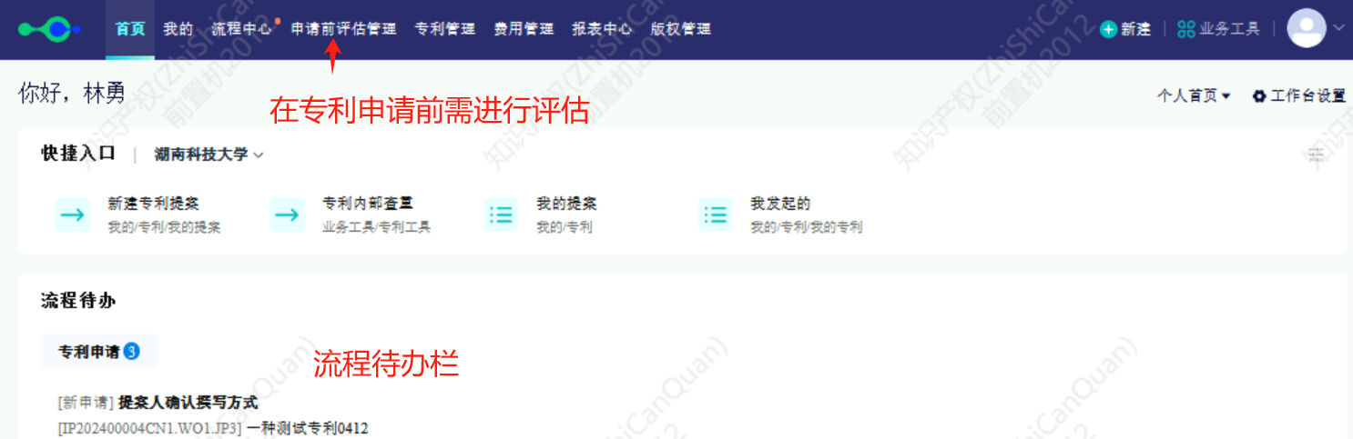
首页
登录后在首页快速处理待办任务和快捷入口。

Slide 6
专利申请
02
专利申报流程说明
新建申请前评估
新建专利提案
www.zhihuiya.com

Slide 7
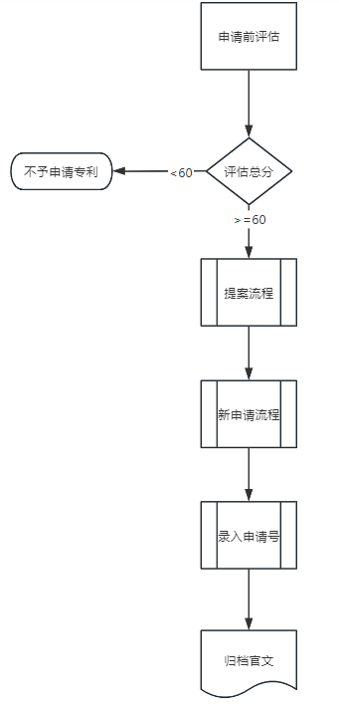
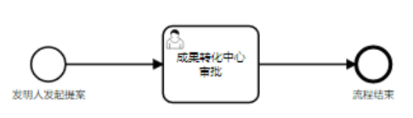
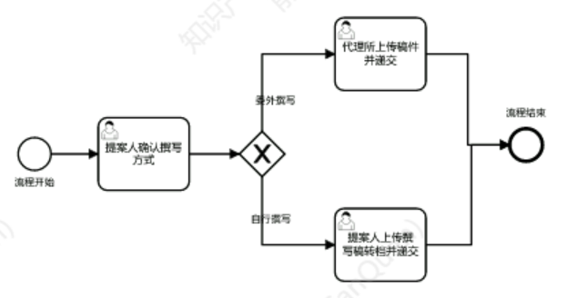
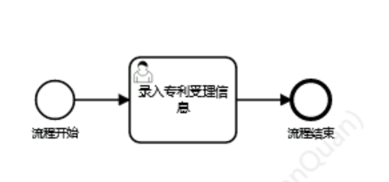
专利申报全流程
提案流程：
新申请流程：
录入申请号流程：

Slide 8
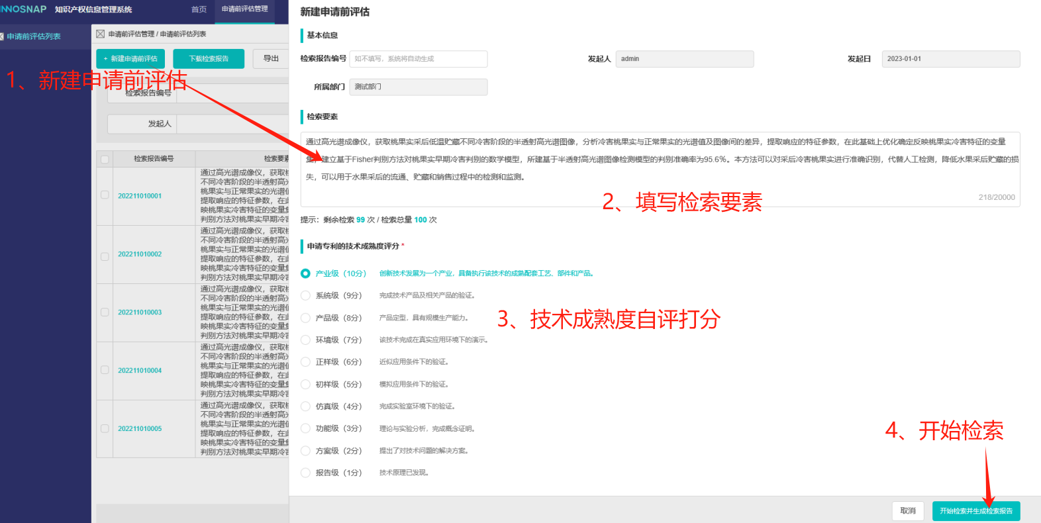
申请前评估
在申请前评估管理 -- 点击【新建申请前评估】，检索要素可以填写 摘要+权利要求书

Slide 9
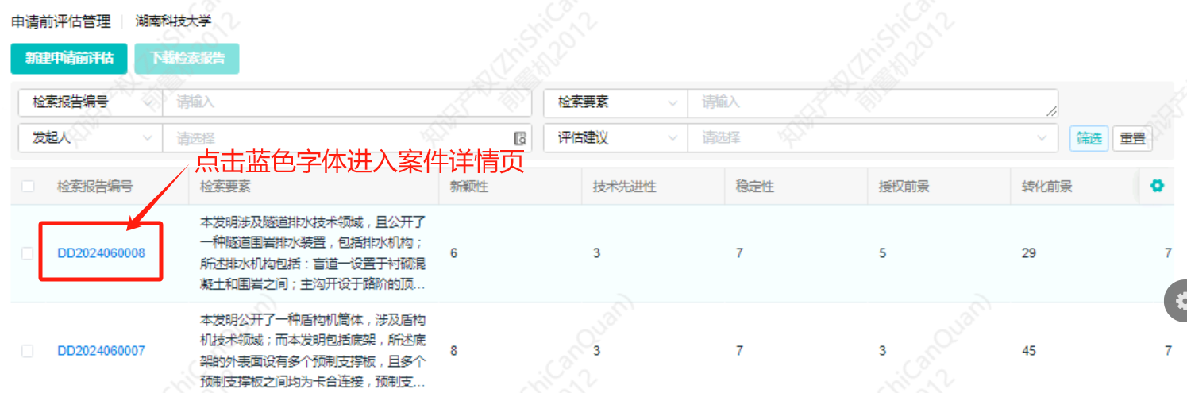
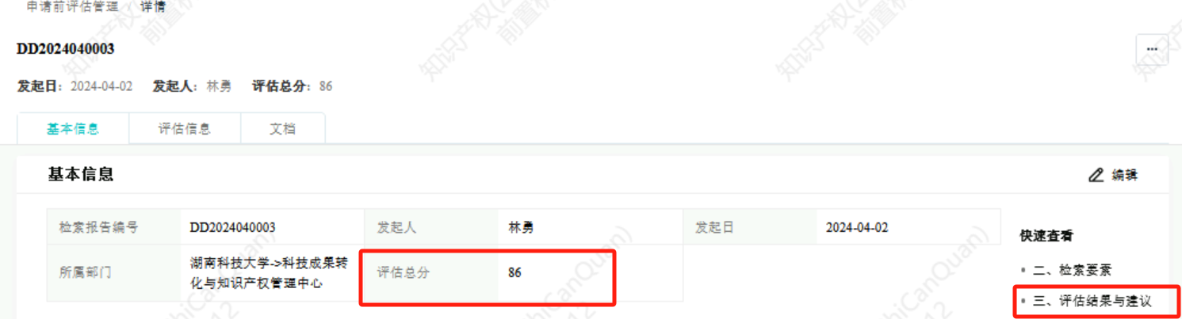
申请前评估详情
评估建议分数 | 说明
评估总分 ≥ 80 | 建议申请专利
60 ≤评估分数＜80 | 可申请专利
评估分数＜60 | 不予申请专利

Slide 10
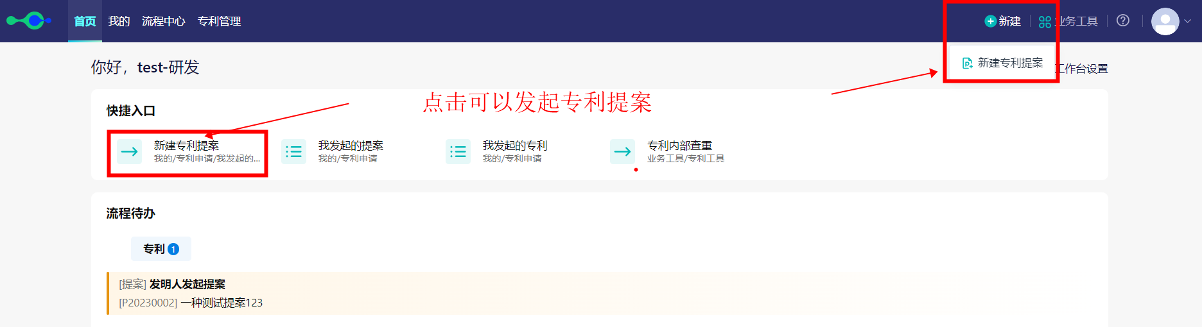
新建专利提案
在专利管理 -- 全部案件 点击【新建】

Slide 11
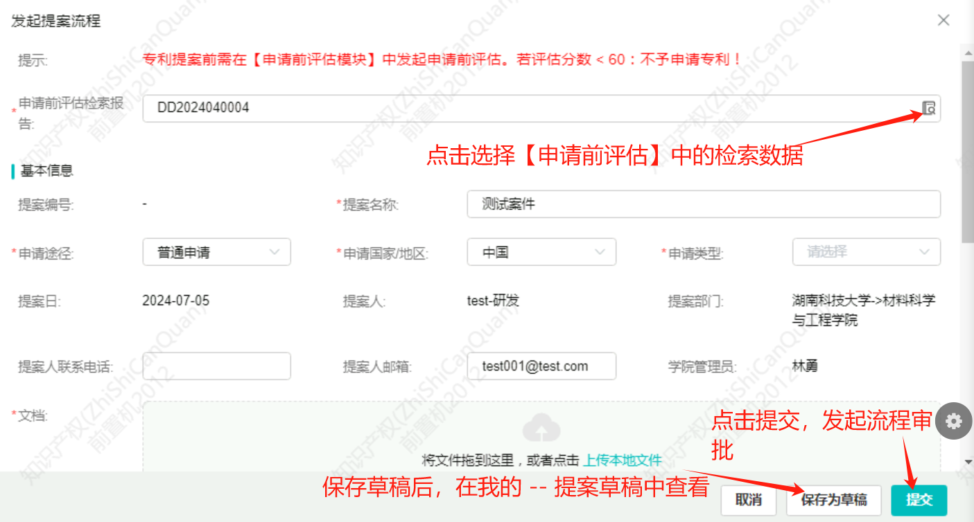
新建专利提案
打*星号为必填

Slide 12
流程代办处理
03
流程待办处理
官方来文归档
www.zhihuiya.com

Slide 13
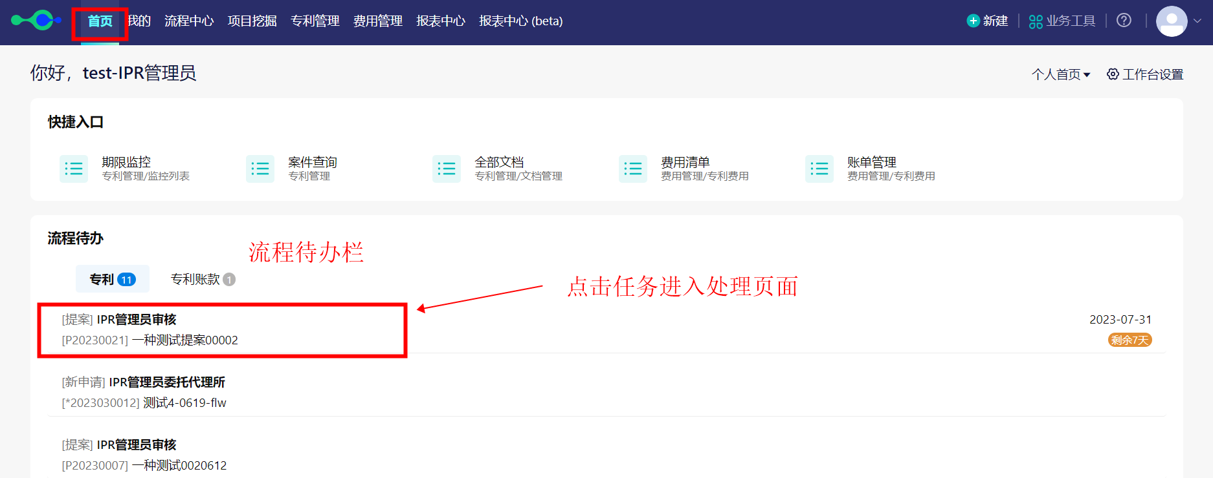
审核人处理 -- 首页 -- 待办

Slide 14
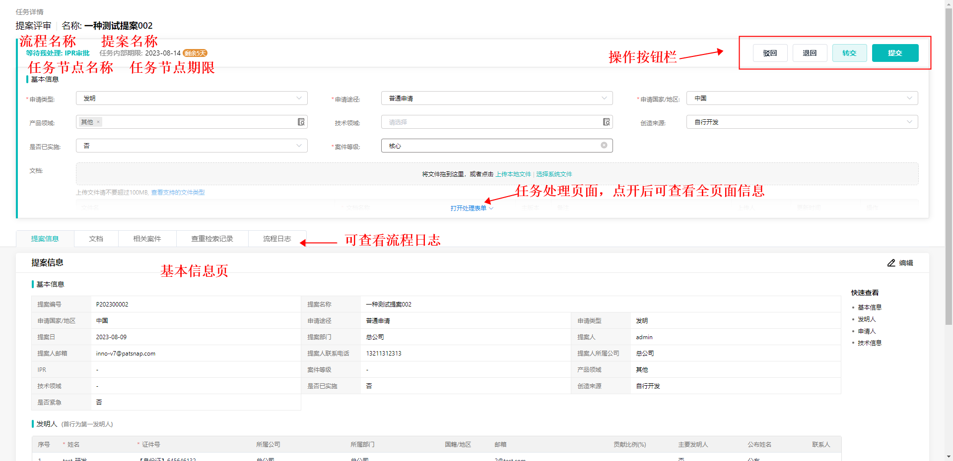
审核人处理页
以下展示当案件审核时，审核进入的案件处理页：

Slide 15
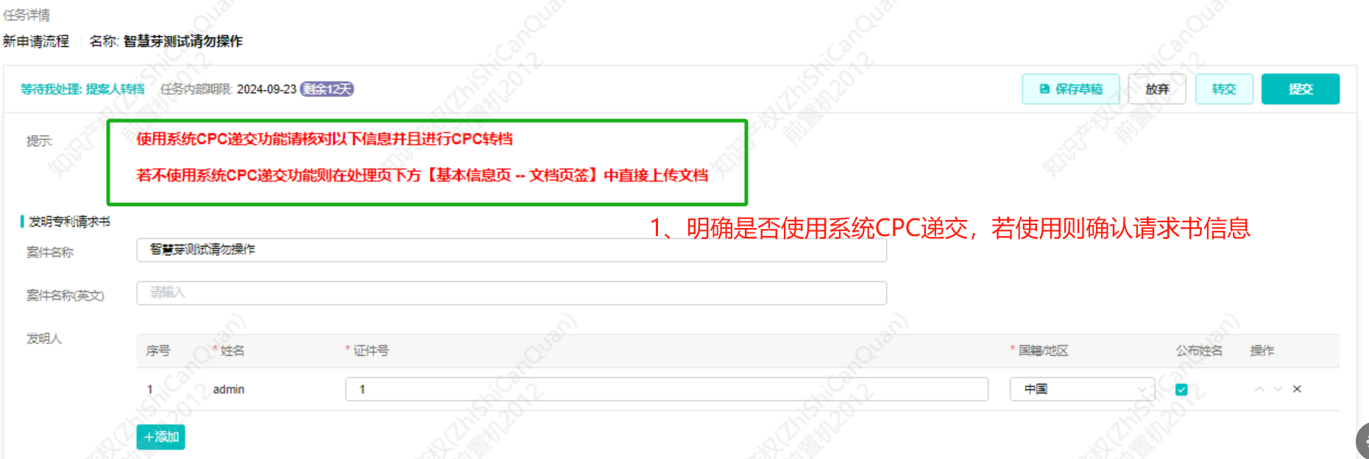
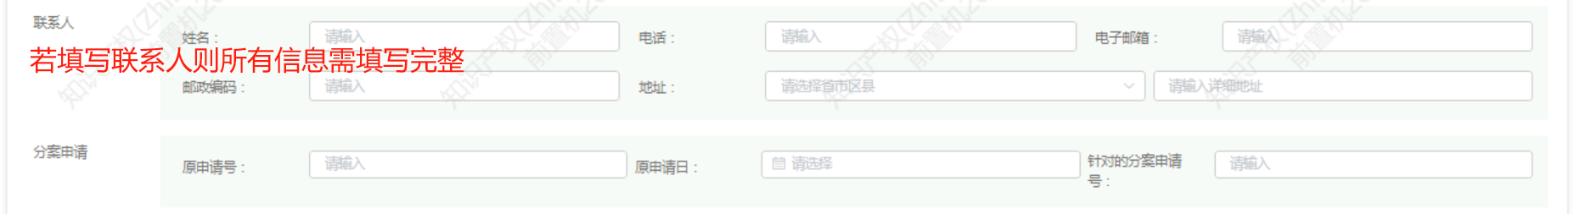
提案人转档

Slide 16
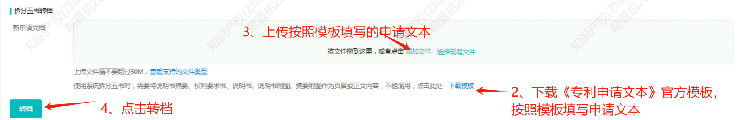
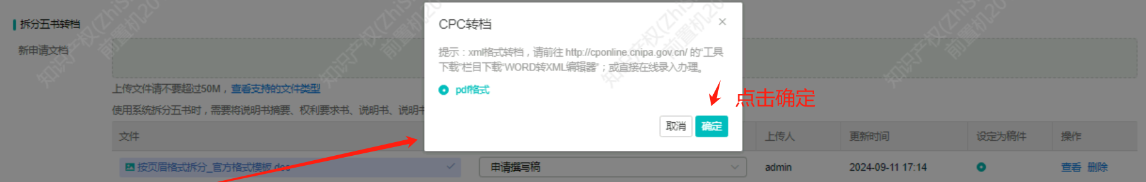
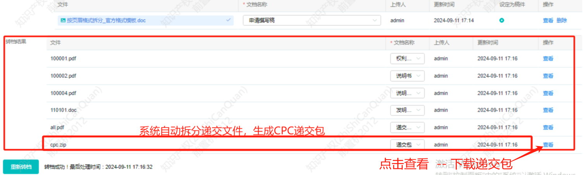

Slide 17
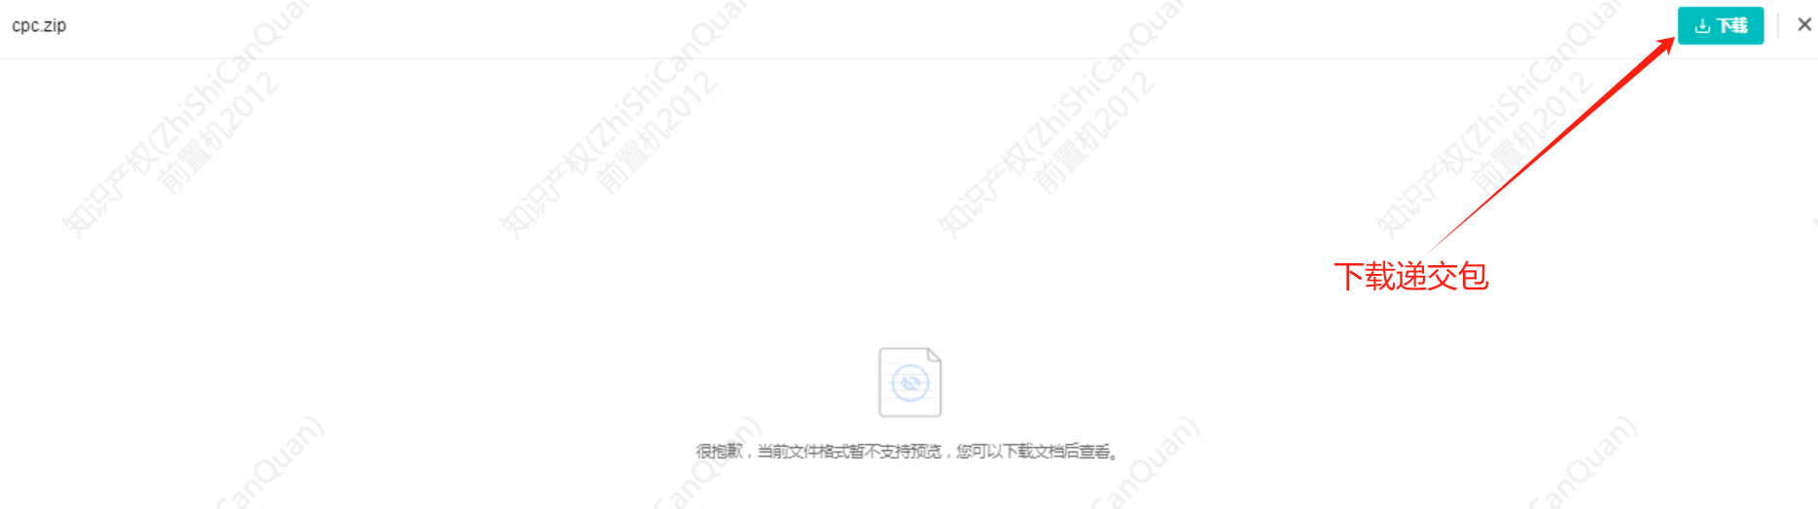
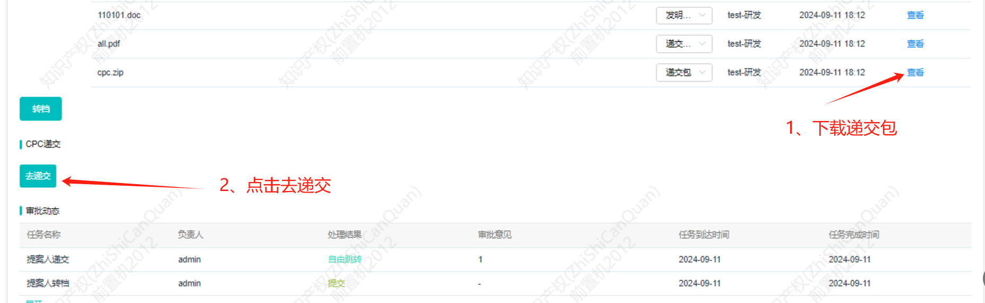
提案人递交

Slide 18
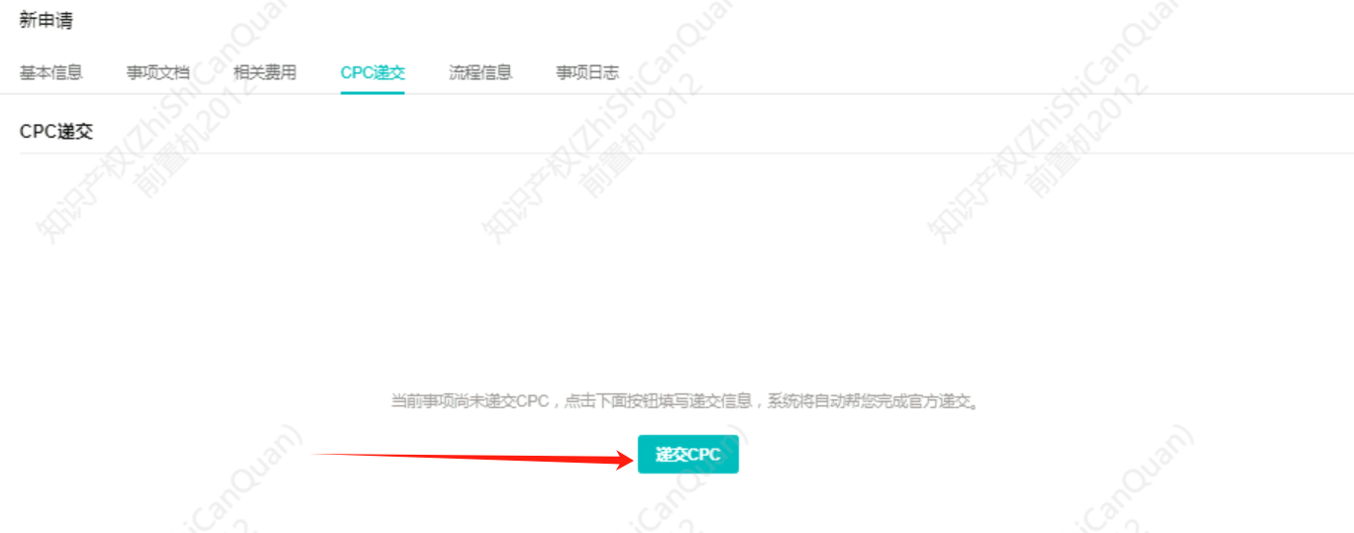
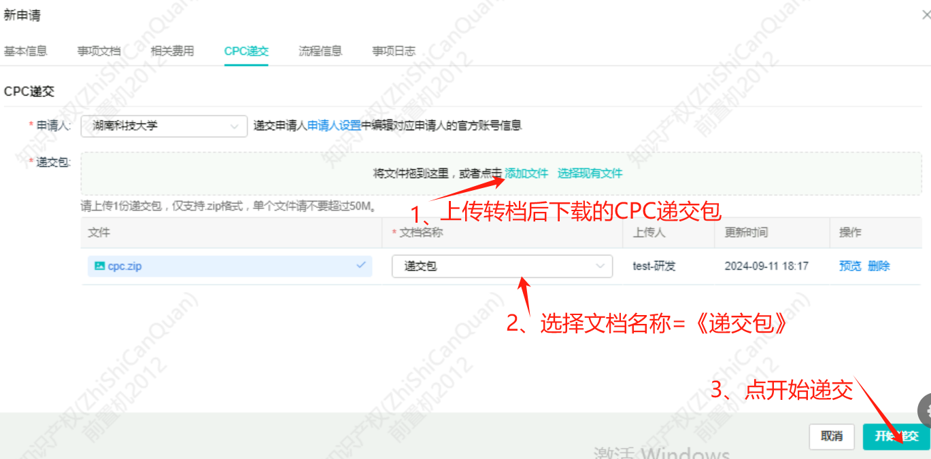
CPC递交

Slide 19
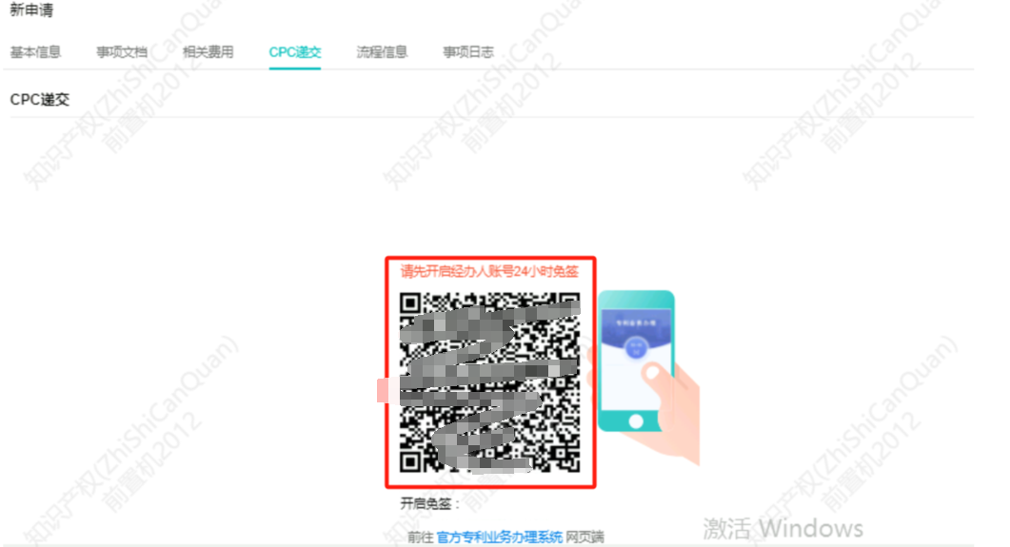
24小时免签失效过后递交时会需要重新扫码。 请联系 朱妍妮，联系方式：15760326260

Slide 20
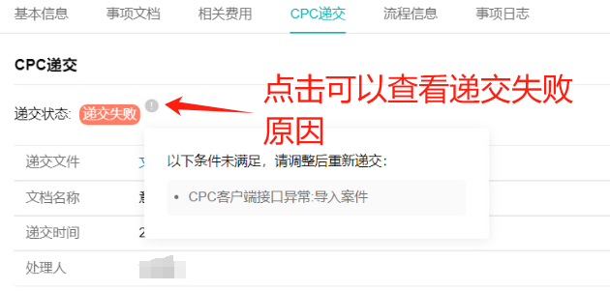
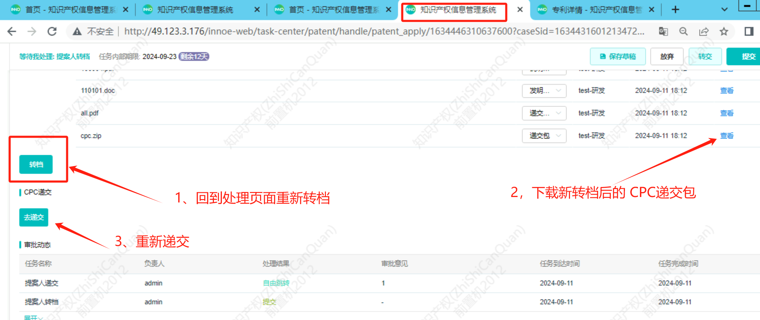
CPC递交状态查看
在浏览器上方页签中切换到任务处理页面，必须重新转档再递交

Slide 21
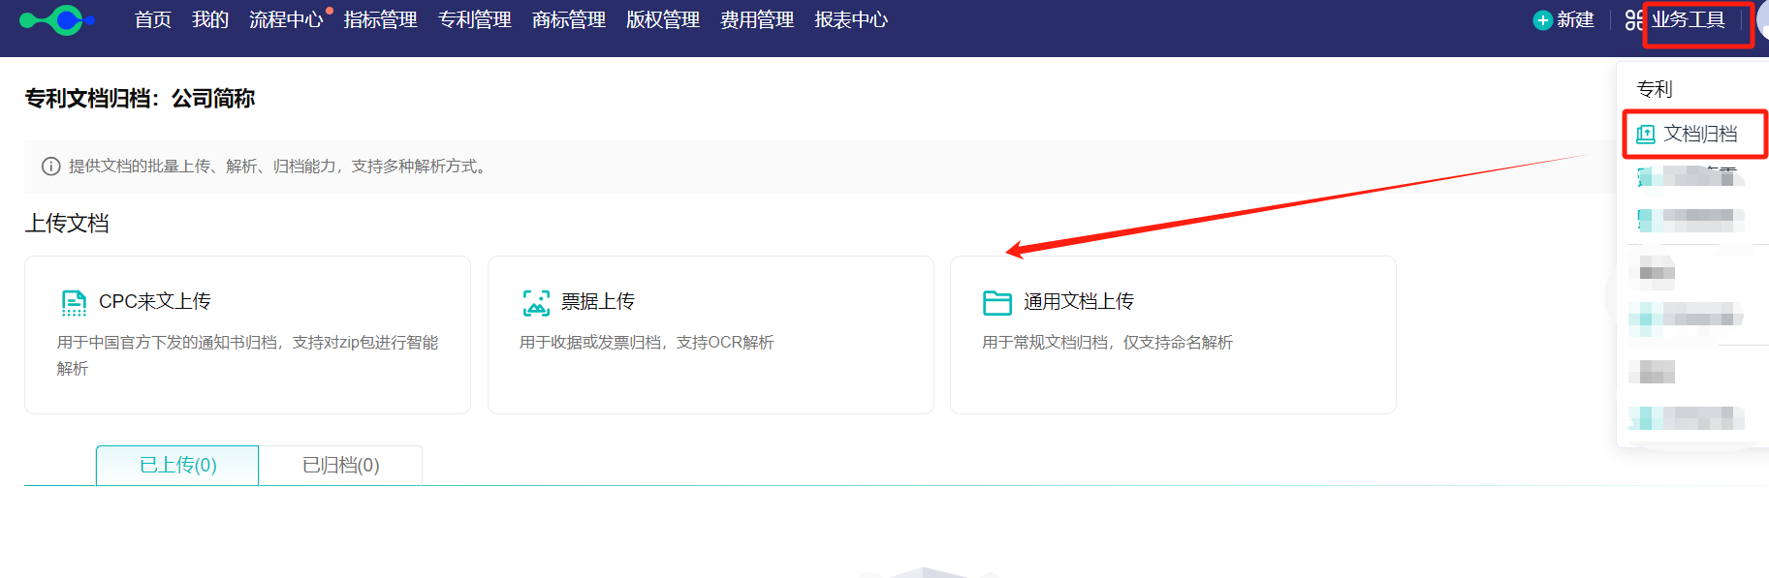
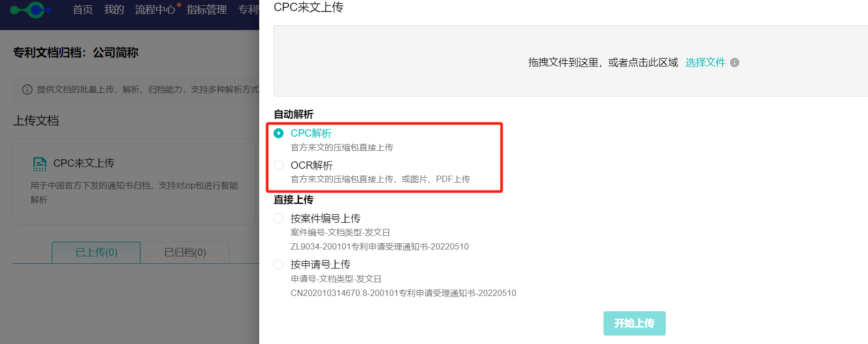
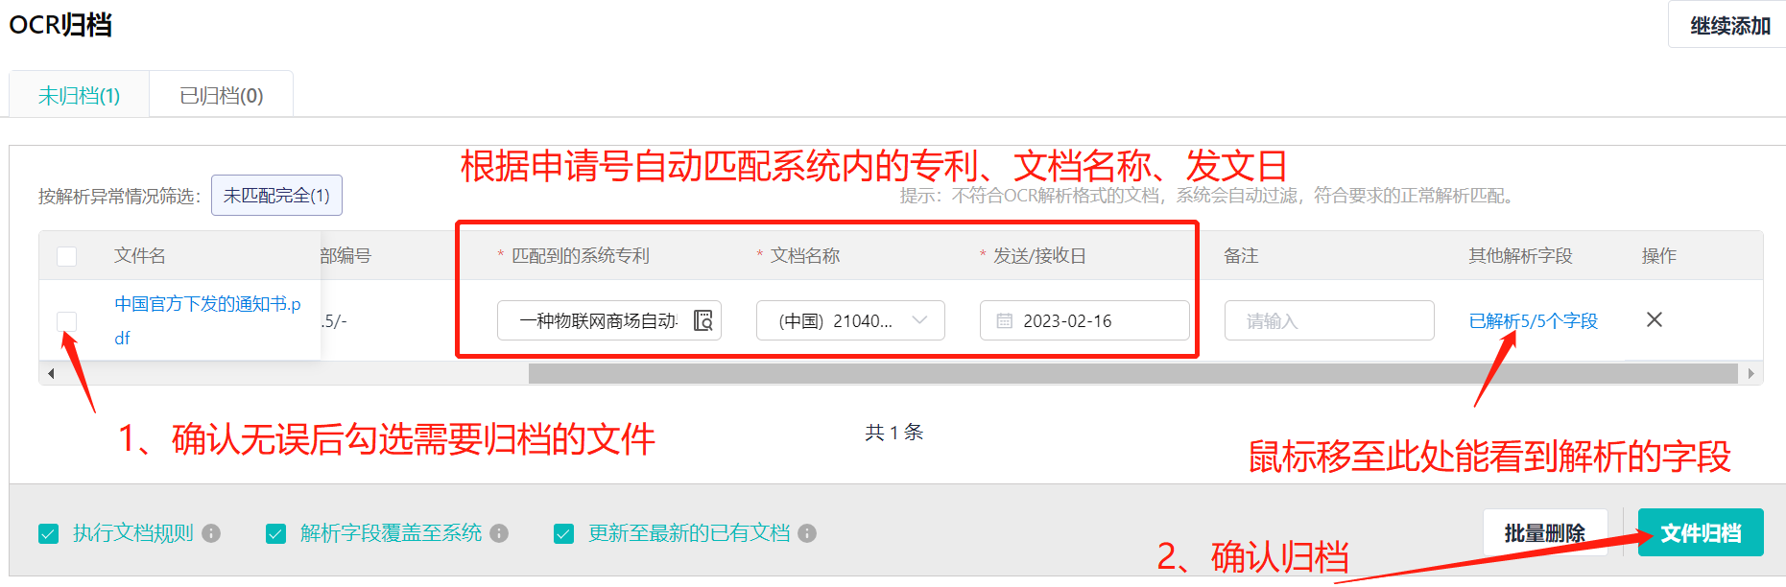
官方来文归档
说明：
CPC解析：用于中国官方下发的CPC压缩包。
OCR解析：用于中国官方下发的通知书文件。

Slide 22
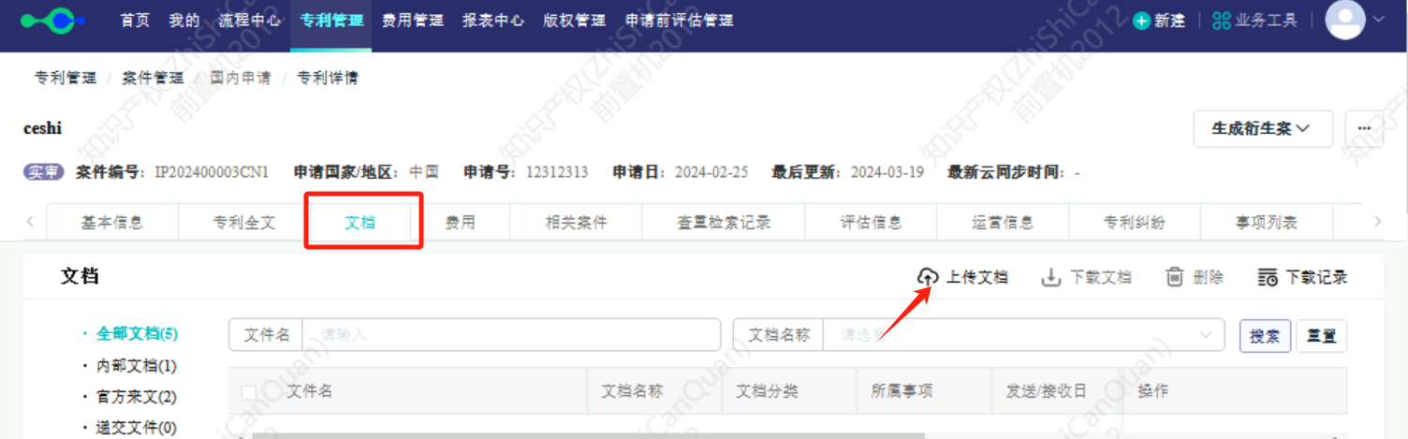
非官文文档上传
在专利详情页 -- 文档页签 点击【上传文档】

Slide 23
专利跟踪查询
04
我的案件跟踪
专利信息查询
专利流程跟踪
专利文档下载

Slide 24
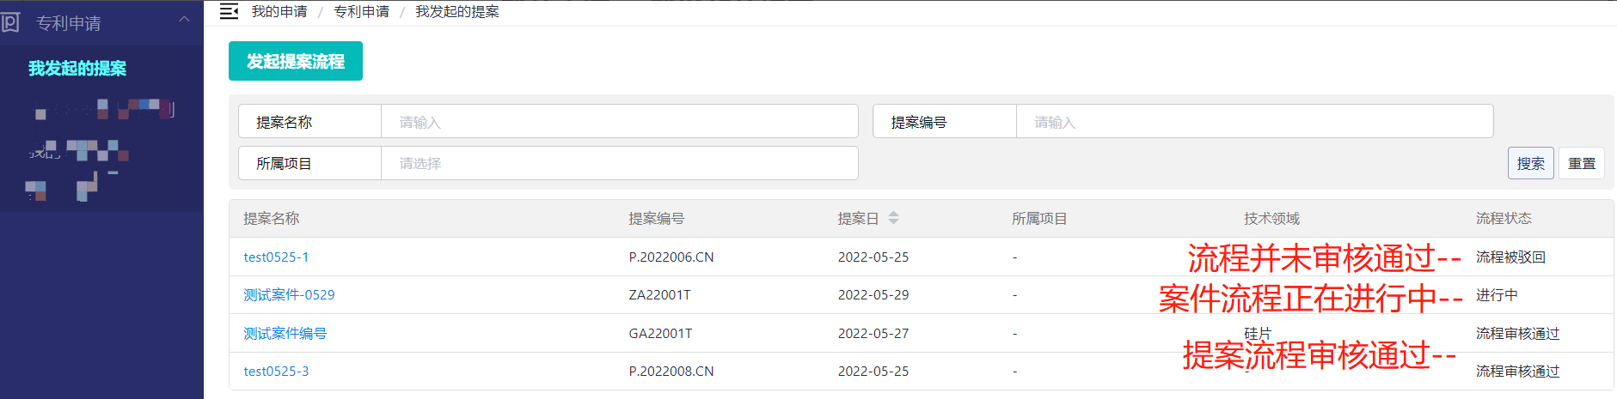
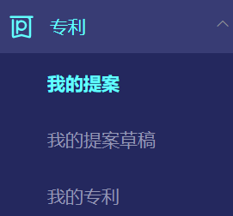
我的
1、在我的 -- 我发起的提案 中，可以监控到 “我”作为提案人的提案的大致审批动态；
例如：进行中、流程审核通过、流程被驳回
2、我的提案草稿：查看新建提案后保存的草稿；
3、我的专利：
我发明的：查看作为发明人之一，提案通过后的专利案件；
我发起的：查看作为提案人，提案通过后的专利案件；

Slide 25
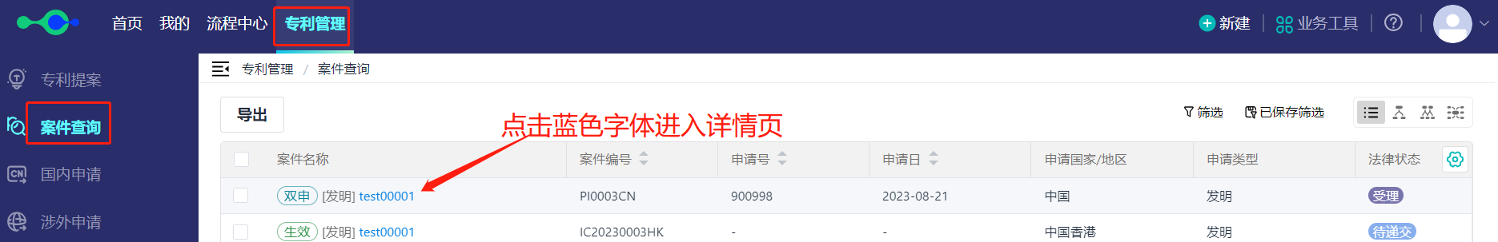
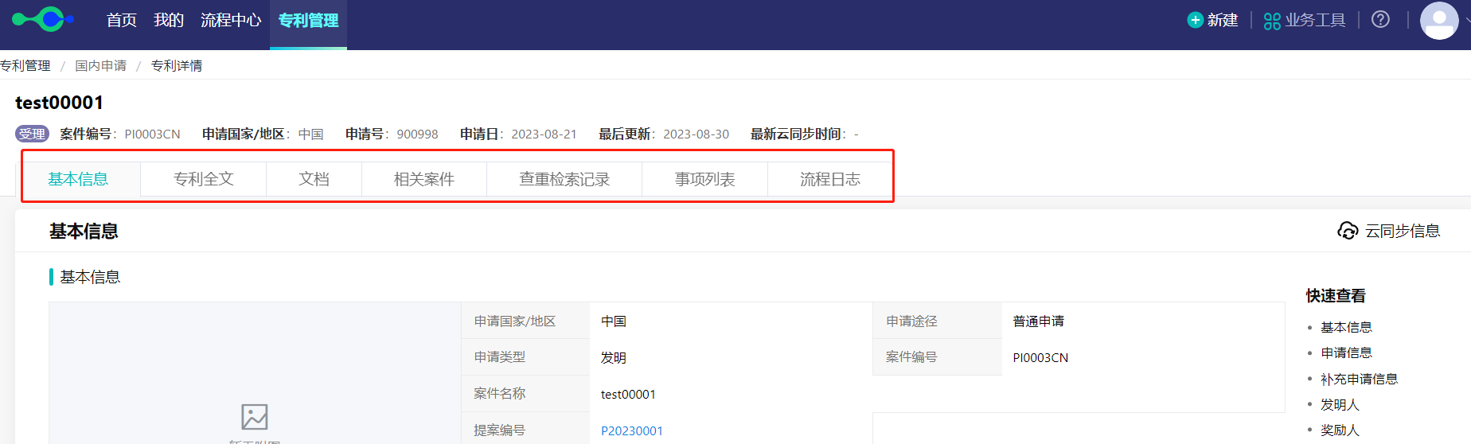
专利案件查询
专利管理 -- 案件查询的栏目下，点击具体专利，可以查看专利申请的详情。

Slide 26
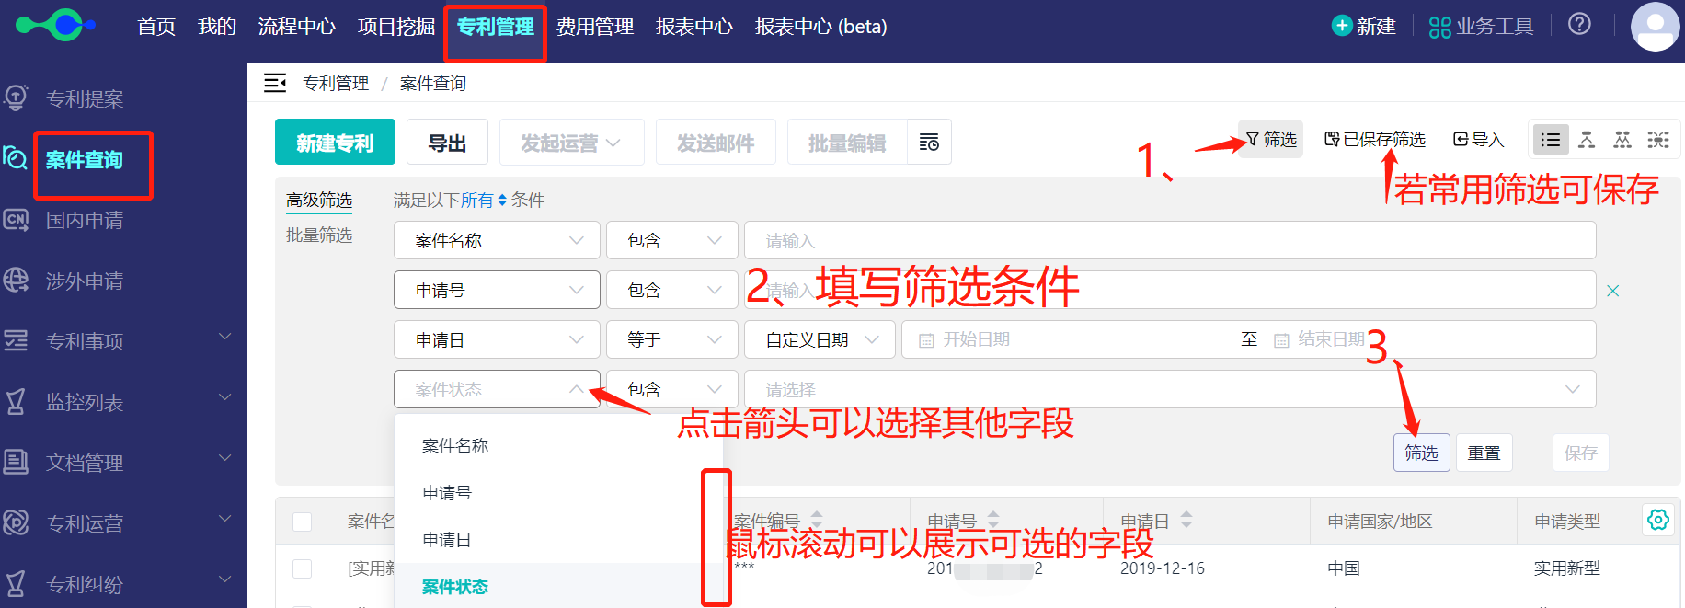
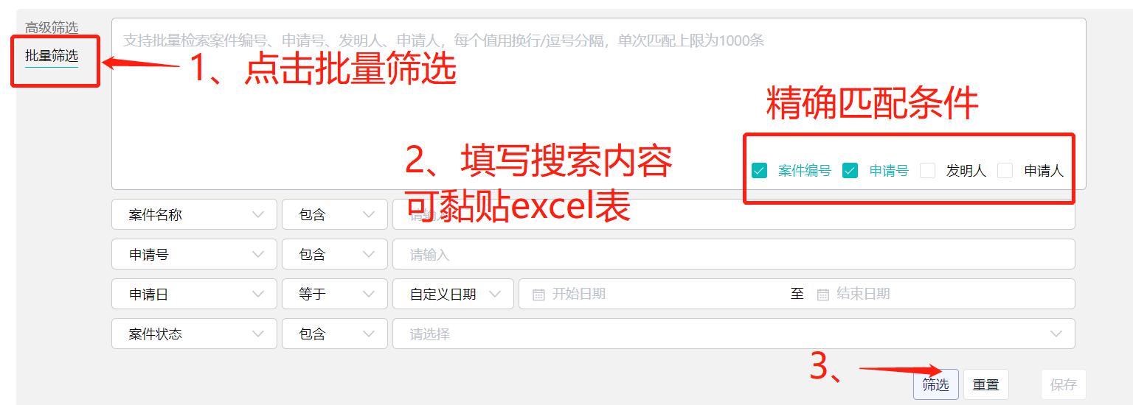
专利查询-筛选
专利管理 -- 案件查询 --筛选
高级筛选：字段条件支持选择搜索类型，例如“包含”则是模糊搜索。支持搭配多个条件。
批量筛选：批量搜索框内为精准搜索，精确匹配到系统信息才查询出，支持搭配下方筛选多个条件。

Slide 27
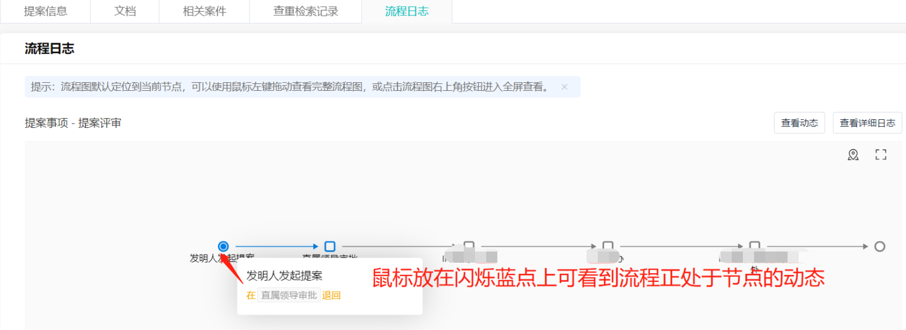
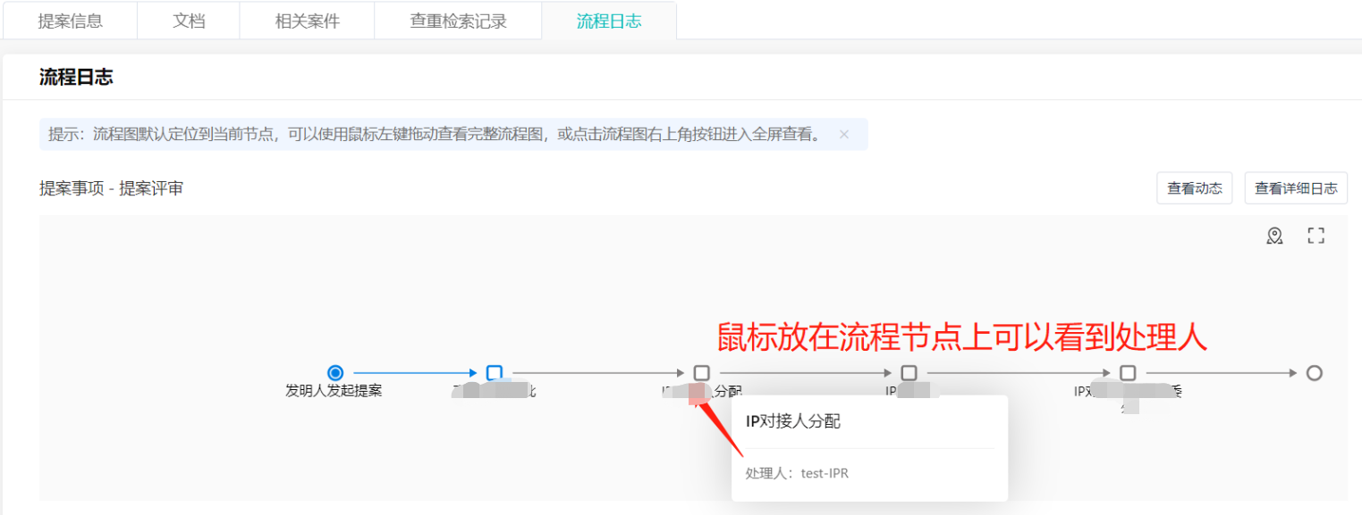
专利流程跟踪
跟踪案件流程进展
提案流程跟踪路径：专利管理 -- 专利提案 -- 提案详情页 -- 流程日志页签
专利流程跟踪路径：专利管理 -- 案件查询 -- 专利详情页 -- 流程日志页签

Slide 28
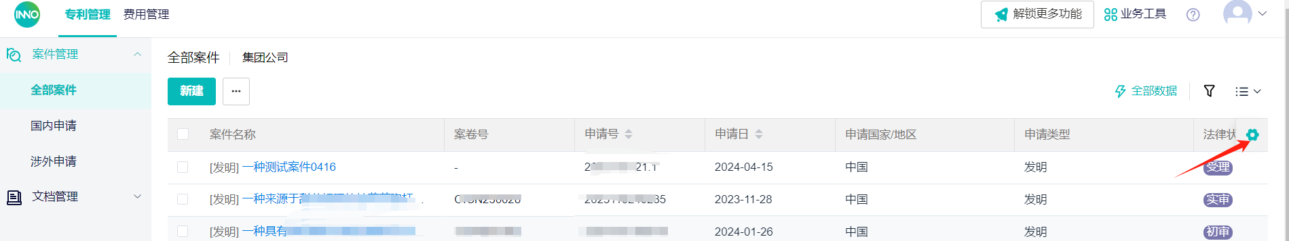
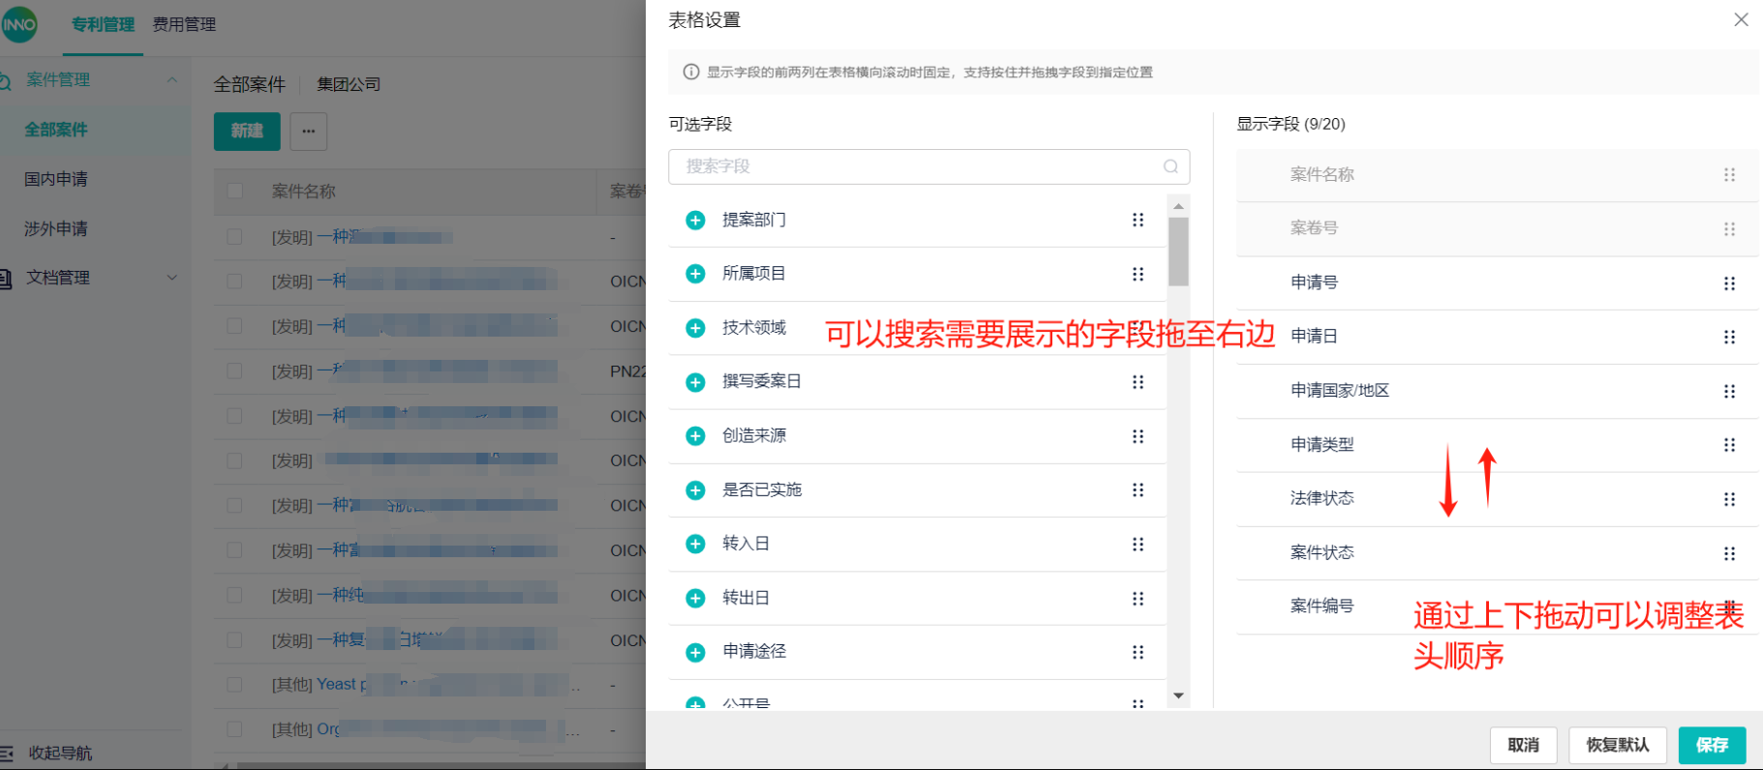
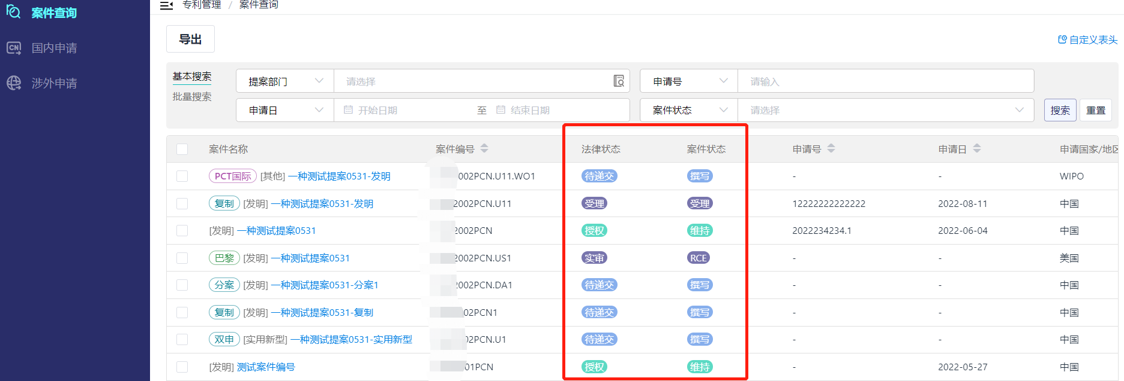
专利管理 -- 自定义表头
在专利管理中可以查看专利申请的情况、跟踪专利申请进度。
点击自定义表头，可以将案件的法律状态和案件状态移至表头靠前位置：
法律状态：专利官方进展
案件状态：专利具体详细进展

Slide 29
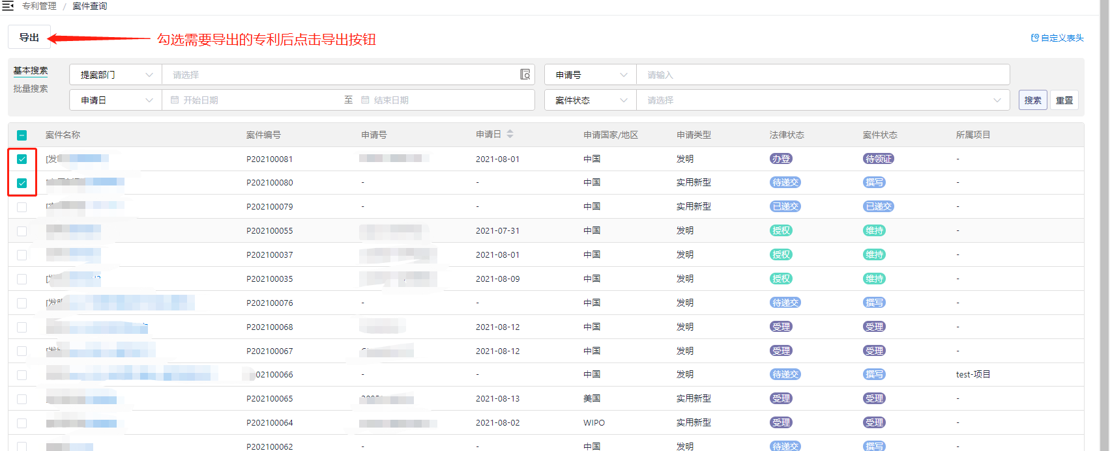
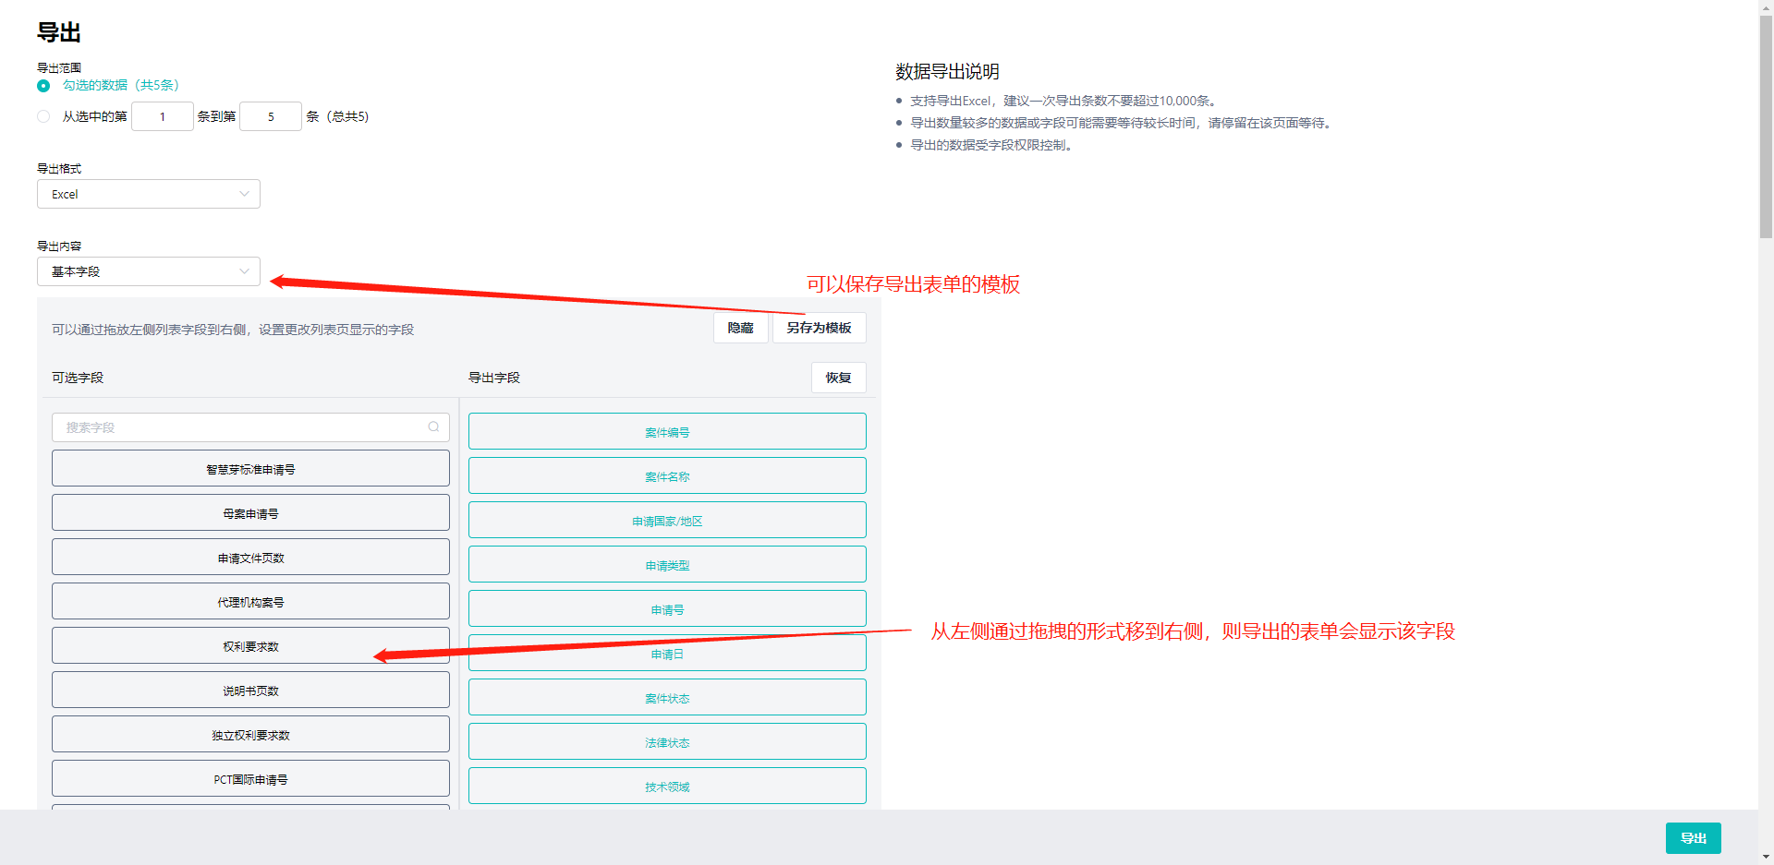
专利列表页 -- 导出
可把专利列表中筛选出的数据导出excel表格。

Slide 30
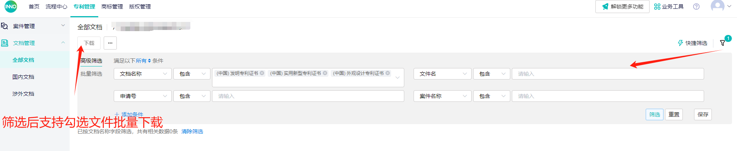
专利文档-批量筛选下载
专利管理 -- 文档管理。
下载文档：将勾选的所有文件打包成压缩包。
导出：仅将文档列表页查询后的内容导出excel。

Slide 31
海外申请
05
海外评估的条件
海外评估流程

Slide 32
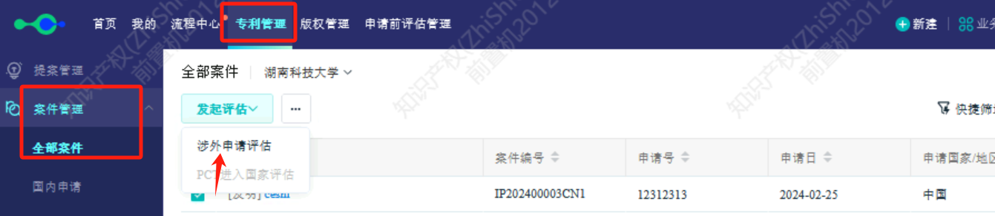
PCT申请-条件
涉外申请评估：优先权（中国）案的申请日不为空 & 优先权日小于12个月 & 案件状态>=受理 & 申请类型=发明/实用新型，可发起
PCT进入国家评估：PCT案 申请国家=WIPO & 申请类型=其他 & 申请日不为空 & 优先权日小于36个月 & 案件状态>=受理，可发起
在专利管理 -- 案件管理 -- 全部案件中，勾选案件 【发起评估 -- 涉外申请评估】。

Slide 33
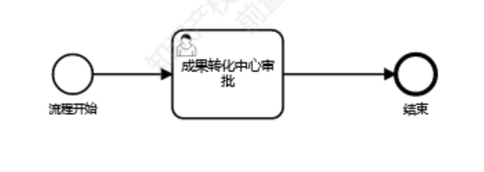
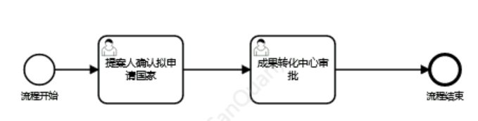
海外评估流程
涉外申请评估流程：
PCT进入国家评估流程：

Slide 34
版权申请
07
版权业务流程

Slide 35
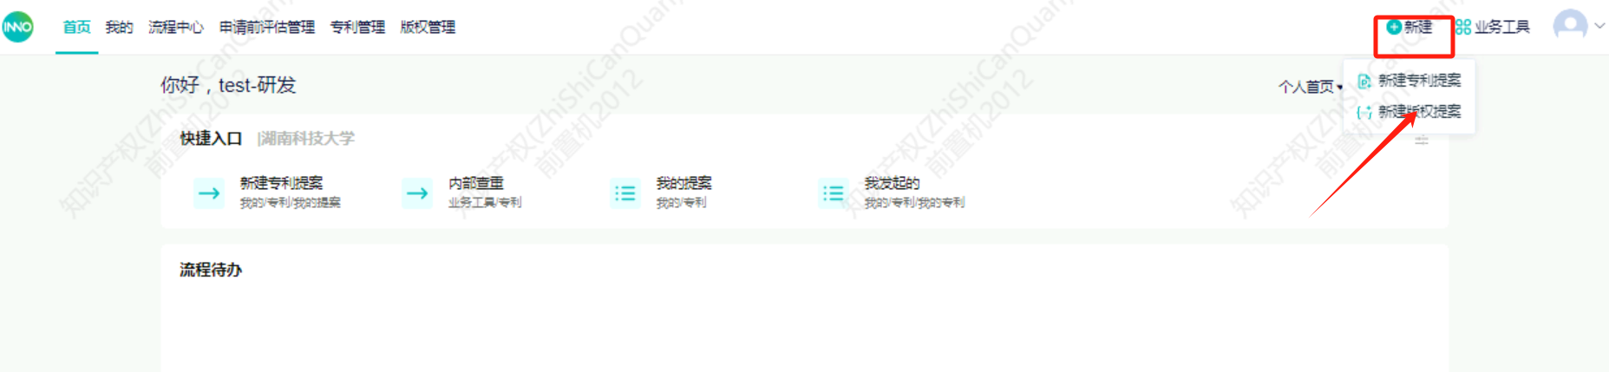
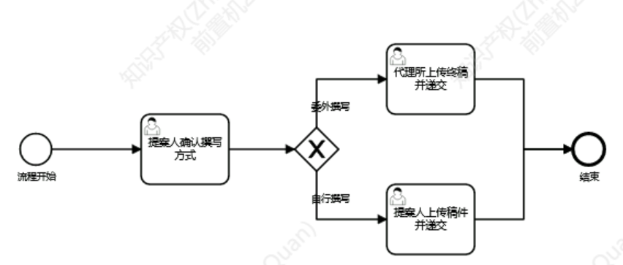
版权申请
版权提案流程：
版权新申请流程：

Slide 36
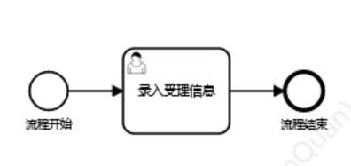
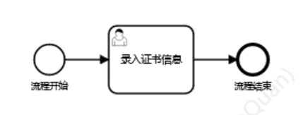
版权业务流程
新申请流程完成后自动触发此流程。
上传《登记证书》自动触发此流程。

Slide 37

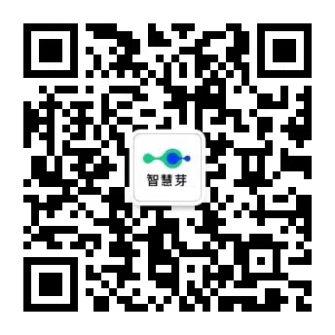
Thanks
www.zhihuiya.com

